Slide 1
数据结构(iOS方向)
杨毅辉
Demo链接： https://github.com/yangyh1012/YYProjectNew

Slide 2
目录
1、简介
2、API文件结构及说明
3、请求流程图
4、demo演示
5、请求代码详细说明
6、几个为什么
7、知识拓展

Slide 3
栈
后进先出
栈的线性存储和链式存储的进栈出栈的时间复杂度都是O(1)。链栈通常来说不会栈满，而顺序栈有容量大小。
iOS中使用栈：
导航栏存储子控制器
拓展使用：
SpriteKit中存储Scene

Slide 4
队列
先进先出
顺序队列采用数组存储，为防止假溢出，常采用循环队列。而链队列不会浪费空间。
iOS中使用栈：
GCD串行和并行队列、FMDB的数据库读写队列
拓展使用：
多请求同时处理、用队列实现读写安全

Slide 5
队列
1、简介
2、API文件结构及说明
3、请求流程图
4、demo演示
5、请求代码详细说明
6、几个为什么
7、知识拓展

Slide 6
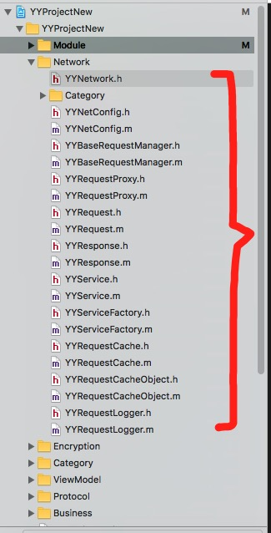
API文件结构

Slide 7
API文件说明1
YYNetwork.h：YYNetwork的头文件。使用时引入此文件。
YYNetConfig：网路配置类，包含了正式测试网络的开关、请求超时
时间配置、缓存参数配置等信息。
YYBaseRequestManager：请求管理类，负责对接Controller，以及
请求之前和之后的处理。
YYRequestProxy：请求代理类，负责发起请求，对接AFNetworking。
YYRequest：请求类，负责给YYRequestProxy提供请求体。
YYResponse：响应类，用于处理YYRequestProxy请求返回后数据封装
以及通过缓存返回的数据封装。
YYService：服务类，用于设置正式测试网络，url和版本等信息。
YYServiceFactory：服务工厂类，用于反射生成YYService类。
YYRequestCache：缓存类，对缓存数据进行保存和获取。
YYRequestCacheObject：缓存数据类，缓存操作的数据放在这里。
YYRequestLogger：请求日志类，用于打印请求和响应数据。

Slide 8
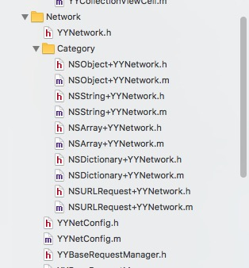
API文件说明2 —— Category
NSObject+YYNetwork：对数据进行处理。
NSString+YYNetwork：包含请求方式、响应状态、请求错误类型的状态码和状态码对应的错误信息。
NSArray+YYNetwork：对数组中的数据进行排序和拼接，将数组数据转成json数据。
NSDictionary+YYNetwork：将字典中的键值数据拼接转成数组，然后通过数组转成json字符串。
NSURLRequest+YYNetwork：给该类增加属性保存参数。

Slide 9
目录
1、简介
2、API文件结构及说明
3、请求流程图
4、demo演示
5、请求代码详细说明
6、几个为什么
7、知识拓展

Slide 10
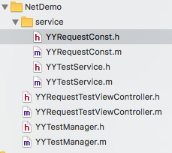
请求流程图
创建YYTestService
继承YYService
实现YYServiceProtocol接口，
作用：设置url、version和网址拼接规则
1
创建YYRequestConst，
作用：用于定义请求常量，如service
2
在AppDelegate中
实现YYServiceFactoryDataSource接口，
作用：通过调serviceInfos方法，指向service
3
创建YYTestManager
继承YYBaseRequestManager
实现YYBaseRequestManagerProtocol接口，
作用：设置service、方法名和请求方式
4
在YYRequestTestViewController中
实现YYBaseRequestManagerCallBackDelegate、
YYBaseRequestManagerParamSource两个接口
创建YYTestManager类型的属性，设置好代理和数据源
实现paramsForRequestWithManager方法，来配置参数，
实现requestDidSuccessWithManager方法，请求成功时调用
实现requestDidFailedWithManager方法，请求失败时调用
5

Slide 11
目录
1、简介
2、API文件结构及说明
3、请求流程图
4、demo演示
5、请求代码详细说明
6、几个为什么
7、知识拓展

Slide 12

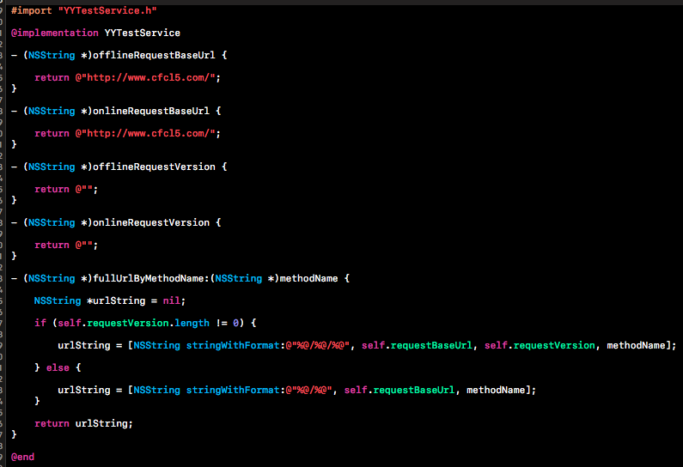
1、创建YYTestService

Slide 13
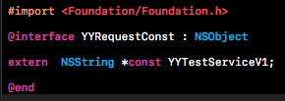

2、创建YYRequestConst

Slide 14
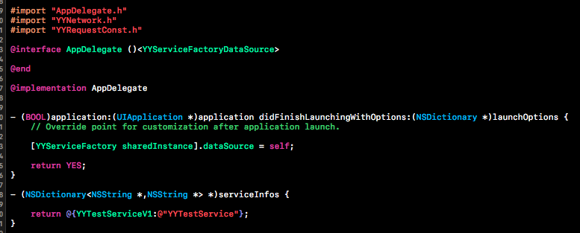
3、在AppDelegate中设置

Slide 15

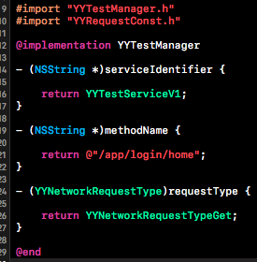
4、创建YYTestManager

Slide 16
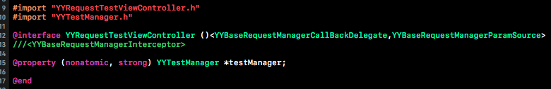
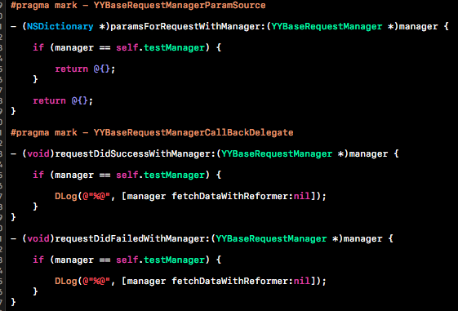
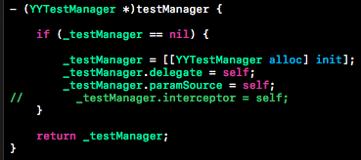
5、在YYRequestTestViewController中设置
最后调用请求方法

Slide 17
目录
1、简介
2、API文件结构及说明
3、请求流程图
4、demo演示
5、请求代码详细说明
6、几个为什么
7、知识拓展

Slide 18
1、代码详细分析 1
使用[self.testManager loadData]加载请求，查看YYBaseRequestManager类。
查看loadData方法
通过paramSource的paramsForRequestWithManager获取参数，
调用loadDataWithParams进入详细的请求处理过程
addExtraOrRemakeParams：子类方法，一般在这里创建一个NSMutableDictionary，然后调整已有参数，或者添加额外参数，比如加入页号和页数，即pageNumber和pageSize。
beforeRequestWithParams：拦截器方法，可以看看参数是什么样。
validatorBeforeRequestWithParams：校验器方法，一般在这里验证参数完整性，还有验证一些必填字段信息。如果必填字段没填不让发起请求。
loadDataFromNative：是否将数据缓存到NSUserDefaults中，根据方法名为key值进行存储，速度快，但不适合存储重要数据，以及方法名一样，但参数多变的数据。
hasCacheWithParams：调用本地缓存获取数据，调用了YYRequestCache的缓存方法进行缓存的，使用NSCache，根据服务名、方法名、参数进行缓存。速度快，唯一性强。YYRequestCacheObject保存数据

Slide 19
1、代码详细分析 2
isReachable：判断网络是否正常。
requestWithRequestType：使用YYRequestProxy请求代理进行请求，使用YYResponse作为响应体。在方法内部，可以知道YYRequestProxy创建了一个NSURLRequest类，然后使用它借助AFNetwork发起请求。此外YYRequestProxy还实现根据请求id取消请求，或者取消全部请求。
YYRequest调用requestWithRequestType内部实现：通过YYServiceFactory反射生成YYService，拼接完整url，增加服务级别的公共参数。
-(NSInteger)request:(NSURLRequest *)request success:(YYNetCallback)success fail:(YYNetCallback)fail
方法中生成YYResponse处理响应体，返回给manager，可以在这里设置日志信息，使用了YYRequestLogger类。
请求成功调用requestSuccessedWithResponse
请求失败调用requestFailedWithResponse
其中的YYNetConfig则包含一些配置参数，比如缓存配置、正式测试网络开关、超时时间等。

Slide 20
目录
1、简介
2、API文件结构及说明
3、请求流程图
4、demo演示
5、请求代码详细说明
6、几个为什么
7、知识拓展

Slide 21
1、为什么有Service类
如果你的项目是由很多不同的API team开发的，那么就需要用到Service，如果只使用一种，那么Service只需要初始化一次。
即请求流程图的1、2、3步骤都可以省略，只需要专心做4，5步骤就可以了。

Slide 22
2、为啥要使用NSCache？
首先，它和NSMutableDictionary很像
区别在于：
1、 NSCache是线程安全的
2、当内存不足时，NSCache会自动释放内存
3、提供了其他拓展功能，比如缓存数、缓存时间等等
著名的SDWebImage就使用了这个类
使用NSCache可以通过缓存数据，提高响应数据，避免重复请求。
比如详情页就可以缓存，还有一些不容易发生变化的页面都可以做缓存，提高交互速度。

Slide 23
3、为什么要采用子类实现接口的方式？
比如：@property (nonatomic, weak) id<YYBaseRequestManagerProtocol> child
查看init方法时，可以发现，child其实是实现了YYBaseRequestManagerProtocol接口的子类，为什么要采用这种看似别扭的方式？然而正式这种别扭的方式解决了对象重载问题。
我们可以做个规定：
1、父类YYBaseRequestManager的方法都不允许子类重载。
2、父类要实现的空方法，可以由子类实现接口，避免空方法。
3、子类继承父类，需要覆盖父类方法的，接口后面写上byChild。
4、子类继承父类，重载方法的同时也要覆盖父类方法，接口后面写上ByParentAndChild。
这样就解决胡乱继承的问题，语义上也更加清晰。

Slide 24
4、为什么要使用拦截器和校验器？
可以让层次更加分明，处理逻辑方面更加统一。
同时这也是一种面向切片的编程，将请求逻辑和业务代码，通过拦截器的方式分离，达到低耦合的目的。
面向切片的编程（AOP），除了使用代理的方式实现外，还可以使用Method Swizzling，
开源的第三方框架有： Aspects，可以在方法执行前后插入代码或者替换方法。
可以选择在+ (void)load函数进行代码注入。
课后问题：可以思考一下，如果是加载动画的插入和移除，可以怎么设计？

Slide 25
5、打印返回数据时，为什么是调用[manager fetchDataWithReformer:nil]
- (id)fetchDataWithReformer:(id<YYBaseRequestManagerDataReformer>)reformer
观察该方法，可以发现参数是一个实现YYBaseRequestManagerDataReformer接口的对象，这么做有什么好处呢？
1、有时返回的数据不是直接可用的，可以使用reformer这个对象进行统一处理。
2、有时多个请求返回的key不同，但value相同的情况下，可以在reformer这里重新组装key。然后在表现层就不需要做任何判断了。
3、这其实是一种适配器模式，把一个类的接口变换成客户端所期待的另一种接口，从而使原本因接口原因不匹配而无法一起工作的两个类能够一起工作。

Slide 26
目录
1、简介
2、API文件结构及说明
3、请求流程图
4、demo演示
5、请求代码详细说明
6、几个为什么
7、知识拓展

Slide 27
知识拓展将会介绍网路安全和网络优化 下次再说吧，先这样。^_^

